Slide 1

TIẾT
ĐỌC HIỂU VĂN BẢN
Khóc Dương Khuê
Nguyễn Khuyến

Slide 2
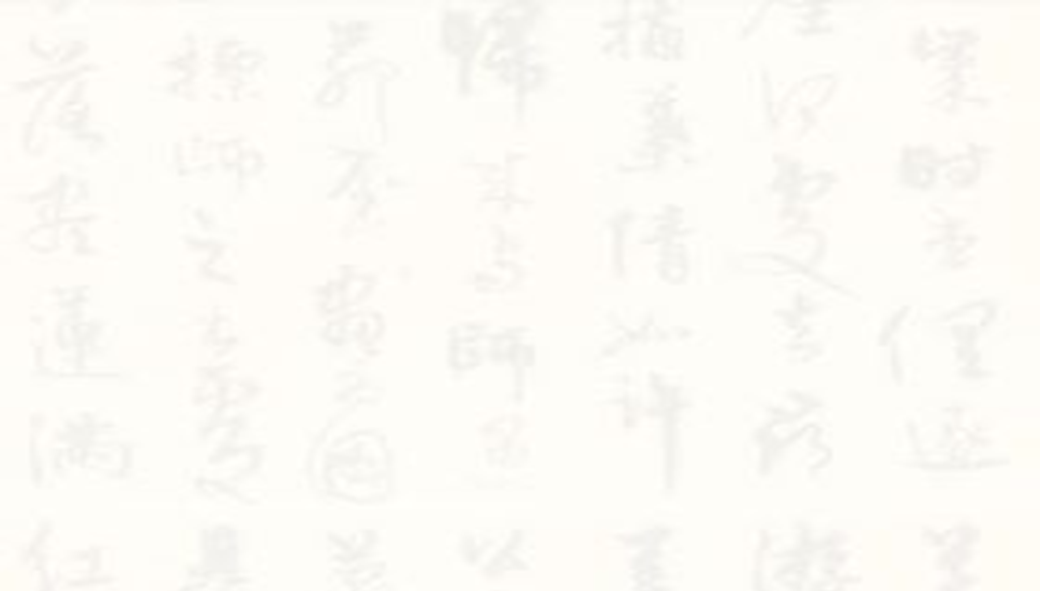
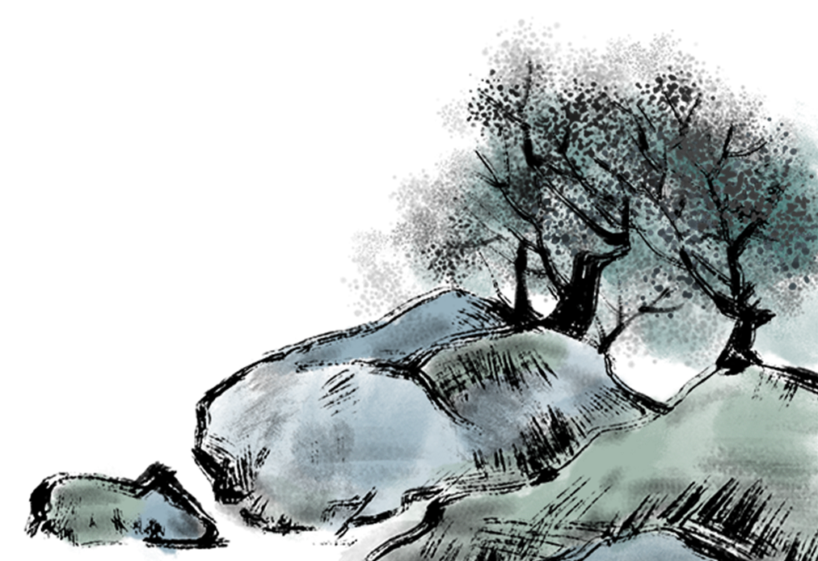
PHIẾU HỌC TẬP SỐ 1
Những thông tin chính về tác giả Nguyễn Khuyến
- Tên tuổi:…………………………………………………………………………………………………………………………………………………
- Quê quán:……………………………………………………………………………………………………………………………………..........
- Phong cách sáng tác:………………………………………………………………………………………………………………………………
- Mối quan hệ vớiKhuê: ………………………………………………………………………………………………………………………....
Văn bản “Khóc Dương Khuê”
Hoàn cảnh sáng tác:……………………………………………………………………......
Thể loại:……………………………………………………………………………………………
Phương thức biểu đạt:…..………………………………………………………………..
Nhân vật trữ tình:……....……………………………………………………………………
Mạch cảm xúc (bố cục):………………………….………………………………………..

Slide 3
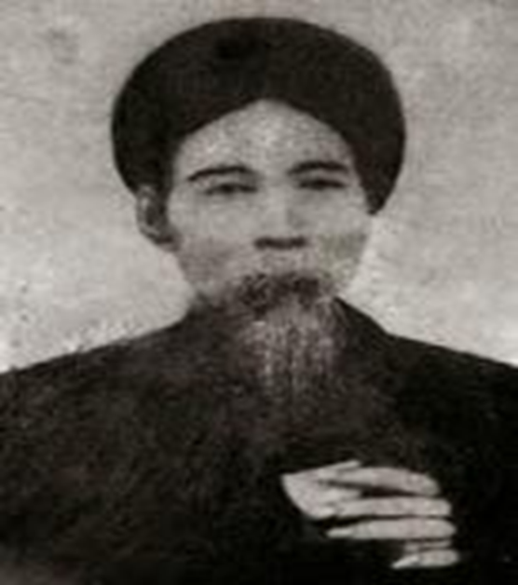
PHIẾU HỌC TẬP SỐ 1
Những thông tin chính về tác giả Nguyễn Khuyến
- Tên tuổi:
- Quê quán:
- Phong cách sáng tác:
- Mối quan hệ với Dương Khuê:
Nguyễn Khuyến (SN 1835).
Hà Nam
Là người có cốt cách thanh cao, giàu lòng yêu nước.
Thơ ông thường xuất hiện hình ảnh làng quê đồng bằng Bắc bộ.
Hai người kết bạn từ thuở thi đậu, Nguyễn
Khuyến. bỏ quan về quê, Dương Khuê vẫn làm quan. Nhưng cả hai vẫn giữ tình bạn gắn bó
Văn bản “Khóc Dương Khuê”
Hoàn cảnh sáng tác:
Thể loại:
Phương thức biểu đạt:
Nhân vật trữ tình:
Bố cục: => Mạch cảm xúc
Nghe tin bạn mất, Nguyễn Khuyến làm bài thơ này
này khóc bạn.
Thơ song thất lục bát
Biểu cảm.
Tác giả.
3 phần.

Slide 4
Một bài thơ song thất lục bát gồm một hay nhiều khổ thơ; mỗi khổ thơ gồm 4 dòng thơ: Một cặp thất ngôn và một cặp lục bát
Số tiếng
trong mỗi câu thơ
Mỗi khổ thơ có một vần trắc và ba vần bằng; câu sáu chỉ có vần chân, ba câu kia vừa có vần chân vừa có vần lưng
Gieo vần
Các câu 7 có thể ngắt nhịp 3/4 hoặc 3/2/2, hai câu sáu-tám ngắt nhịp theo thể lục bát.
Ngắt nhịp

Slide 5
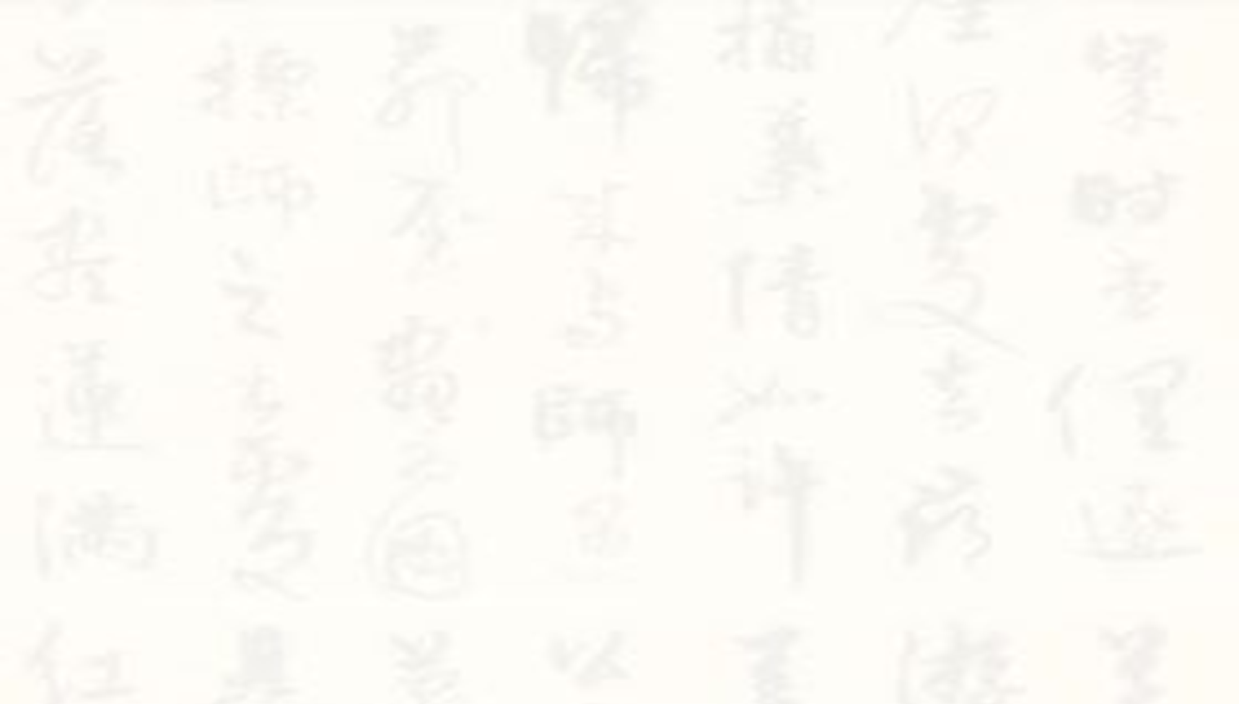
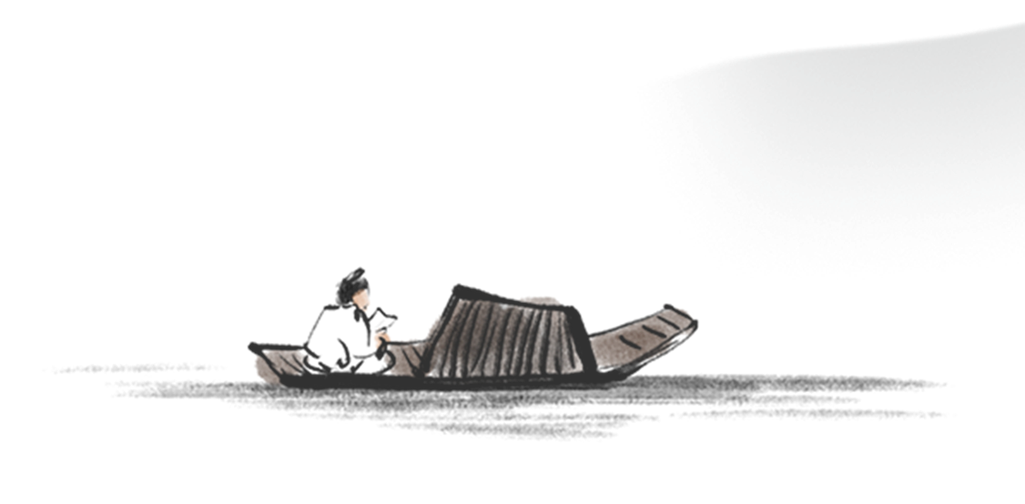
Bố cục
Phần 1
Phần 2
Phần 3
- Hai dòng thơ đầu
- Tình cảm buồn đau của NK khi nghe tin bạn mất
- Từ dòng 3 – dòng 22
- Hồi tưởng lại những kỉ niệm về tình bạn
- Còn lại
- Tâm trạng day dứt khi bạn dứt áo ra đi

Slide 6

I. Một số yếu tố thi luật của thơ song thất lục bát được thể hiện trong bài thơ
Khổ thơ, số tiếng trong mỗi câu thơ
- Khổ thơ: khổ
- Số tiếng trong mỗi câu thơ:
+ 1 cặp câu 7 tiếng (song thất), 1 cặp câu câu 6 và 8 tiếng (lục bát).
      Nhớ từ thuở đăng khoa ngày trước (7 tiếng)
      Vẫn sớm hôm tôi bác cùng nhau (7 tiếng)
      Kính yêu từ trước đến sau (6 tiếng)
      Trong khi gặp gỡ khác đâu duyên trời (8 tiếng)

Slide 7
I. Một số yếu tố thi luật của thơ song thất lục bát được thể hiện trong bài thơ
b. Gieo vần
- Gieo ở những tiếng nào, tiếng đó ở vị trí nào (chữ thứ mấy trong câu thơ), vần đó được gọi là vần lưng (yêu vận) hay vần chân (cước vận).
        Nhớ từ thuở đăng khoa ngày trước
        Vẫn sớm hôm tôi bác cùng nhau
        Kính yêu từ trước đến sau
        Trong khi gặp gỡ khác đâu duyên trời

Slide 8
I. Một số yếu tố thi luật của thơ song thất lục bát được thể hiện trong bài thơ
c. Ngắt nhịp
- Chủ yếu: Các câu 7 có thể ngắt nhịp 3/4 hoặc 3/2/2, hai câu sáu-tám ngắt nhịp theo thể lục bát.
- Tác dụng:
+ Đảm bảo tính liên kết của từ ngữ, tạo nhịp điệu đều đặn.
+ Việc ngắt nhịp như vậy không chỉ giúp tạo điểm nhấn mà còn thể hiện tình bạn gắn bó thắm thiết, bền bỉ, keo sơn.
        Nhớ từ thuở/ đăng khoa ngày trước
        Vẫn sớm hôm/ tôi bác cùng nhau
        Kính yêu/ từ trước /đến sau
        Trong khi gặp gỡ /khác đâu duyên trời.
Lưu ý: Một số câu nhịp thơ bị phá vỡ nhịp: Bác Dương thôi đã thôi rồi .
=> Nhịp thơ bị phá vỡ 2/1/3 như một tiếng nấc tức tưởi, thể hiện nỗi đau mất bạn của nhà thơ

Slide 9
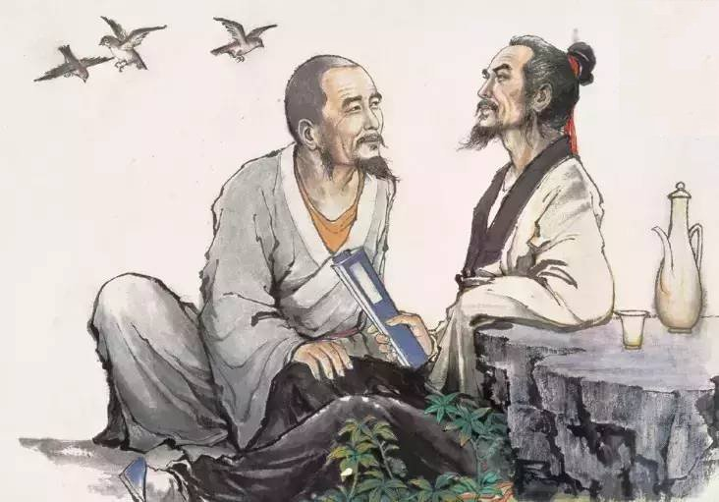
2. Nỗi niềm, tâm trạng của nhân vật trữ tình
(Nguyễn Khuyến) qua âm hưởng da diết của bài thơ song thất lục bát.

Slide 10
PHIẾU HỌC TẬP SỐ 2
Tình cảm của Nguyễn Khuyến được thể hiện như thế nào trong hai dòng thơ đầu khi nghe tin bạn mất
………….…………….…………………………………………………………………
…………………………..………………………………………………………….....
…………………………..………………………………………………………………
Tâm trạng của nhà thơ được diễn tả như thế nào trong đoạn thơ từ dòng 23- hết ?
…………………………………………………………………………………………………………………………………………………………………………………………………………………………………………………………………………………………………………………………………………………………….…
………………………………………………..
……………………….........................
……………………………………………………………………………………………………
Những kỉ niệm về tình bạn đã được tác giả hồi tưởng như thế nào và theo trình tự nào
trong đoạn thơ từ dòng 3 – dòng 22
…………………………………………………..………………………………...................................…………………………………………………………………………………………………………………….…..……………………………………………………………………....……....……………………………………
……………………………………………………….………………………………..

Slide 11
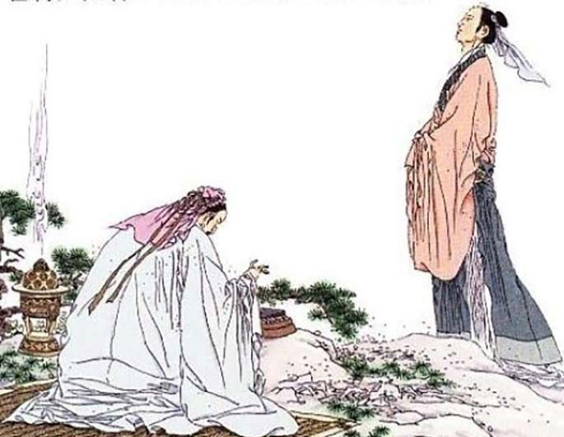
2. Nỗi niềm, tâm trạng của nhân vật trữ tình (Nguyễn Khuyến) qua âm hưởng da diết của bài thơ song thất lục bát.
a. Hai câu đầu: Nỗi xót xa khi nghe tin bạn mất.
- Câu thơ như một tiếng thở dài, tiếng than nhẹ nhàng, nỗi đau đột ngột khi vừa nghe tin bạn mất
- Nỗi mất mát ngậm ngùi như chia sẻ với trời đất.
b. Từ câu 3 đến câu 22: Tình bạn chân thành, thuỷ chung gắn bó
- Tiếng khóc như giãi bày, làm sống lại những kỉ niệm của tình bạn thắm thiết: tiếng khóc mang cảm hứng nhân sinh của kẻ sĩ bất lực trước thời cuộc.
- Cùng thi đậu, cùng vui chơi, cùng nhau uống rượu, cùng gặp nhau một lần, cả hai cùng sống trong cảnh hoạn nạn và cùng đang trong tuổi già.
→ Tình bạn keo sơn, thắm thiết. Bộc lộ nỗi niềm trong tâm trạng thầm kín với nỗi đau thời thế.
c/ Những câu thơ còn lại: Nỗi hẫng hụt mất mát.
- Mất bạn Nguyễn Khuyến như mất đi một phần cơ thể.
- Muốn gặp bạn nhưng tuổi già không cho phép. Nay bạn mất, đau đớn vô cùng.
- Mất bạn trở nên cô đơn : Rượu không muốn uống, thơ không muốn làm, đàn không gảy, giường treo lên.
-> Cảm giác hụt hẫng, trống rỗng khi mất bạn
-> Tình bạn già mà vẫn keo sơn, gắn bó.
=> Bài thơ là tiếng khóc bạn chân thành, xót xa, nuối tiếc của nhà thơ.

Slide 12


Bài thơ giúp em có thêm nhận thức gì về tình bạn, tình người trong cuộc sống?

Slide 13

3. Một số nét đặc sắc nghệ thuật của tác phẩm
+ Theo em, VB có những nét đặc sắc nghệ thuật nào?
+ Em hãy nêu một số ví dụ và phân tích tác dụng của việc sử dụng những biện pháp nghệ thuật trong các trường hợp đó?

Slide 14
Sử dụng một số BPNT đặc sắc
Cách
nói giảm
Bác Dương thôi đã thôi rồi! , nhằm làm giảm đi những mất mát đau thương.
Thể hiện sâu sắc tình bạn tri âm, tri kỉ và nỗi buồn ẩn sâu khi mất đi người bạn.
Cách
so sánh
Tuổi già giọt lệ như sương.
Biện pháp
nhân hóa
Nước mây man mác. Nhằm diễn tả sự ra đi của bạn cũng khiến đất trời thương xót
Câu hỏi tu từ
Hàng loạt các câu thơ như: Làm sao bác vội về ngay; Vội vàng sao đã mải lên tiên, ... Để rồi lắng đọng trong những câu thơ hụt hẫng, chơi vơi
Sử dụng lối liệt kê
Có lúc, có khi, cũng có khi… nhằm tái hiện những kỉ niệm về tình bạn thân thiết và tấm lòng của nhà thơ đối với bạn.
Điển cố, điển tích
Giường treo, Đàn kia.

Slide 15
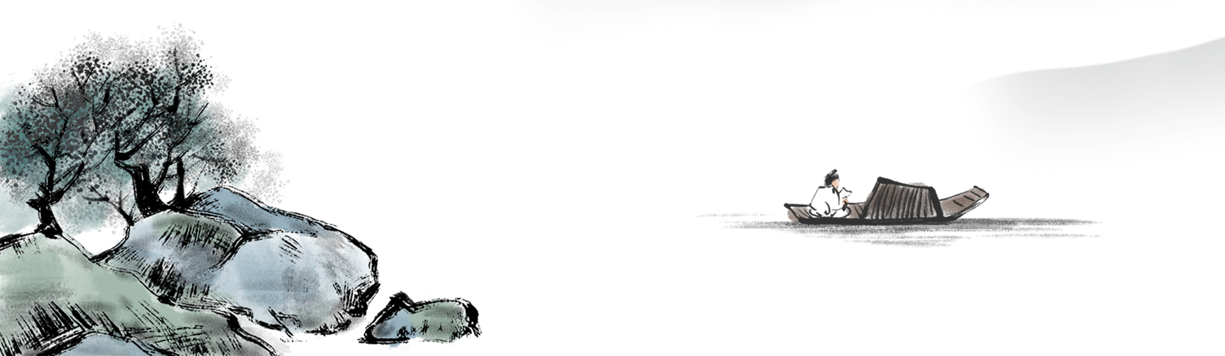
Chủ đề
Tâm trạng và nỗi niềm của Nguyễn Khuyến khi nghe tin bạn mất, những kỉ niệm êm đềm gắn bó ngày xưa sống dậy mãnh liệt trong tâm hồn nhà thơ. Qua đó ca ngợi tình bạn chân thành, thủy chung, gắn bó, cao đẹp giữa cuộc đời đầy đau khổ. Bài thơ còn bộc lộ một tài năng nghệ thuật thơ ca trong dòng văn học trung đại.
Nét đặc sắc nghệ thuật
Cách sử dụng từ và hình ảnh, sử dụng điển tích, âm điệu của câu thơ song thất lục bát, nhân vật trữ tình tự bộc lộ tâm trạng.
Kĩ năng đọc hiểu thể thơ song thất lục bát
- Nhận biết bài thơ được viết bằng chữ Hán, chữ Nôm hay chữ quốc ngữ, viết theo thể thơ nào?
- Xác định và phân tích một số yếu tố về thi luật như vần, nhịp, số chữ, số dòng trong một khổ thơ;
- Xác định và phân tích tình cảm, cảm xúc, cảm hứng chủ đạo của người viết thể hiện qua văn bản.
- Chỉ ra những nét đặc sắc trong nghệ thuật của tác phẩm, tìm chủ đề của văn bản.

Slide 16
LUYỆN TẬP
Viết đoạn văn trình bày cảm nhận của em sau khi đọc bài thơ “Khóc Dương Khuê”
(Nguyễn Khuyến)

Slide 17
VẬN DỤNG
+ Làm một sản phẩm (làm thơ, vẽ tranh, làm thiệp, bưu thiếp, viết thư,...) gửi đến người bạn thân yêu để thể hiện tình cảm chân thành, gắn bó thắm thiết của mình với bạn.
+ \Em hãy sưu tầm những bài thơ/ câu chuyện ngợi ca tình bạn chân thành, thắm thiết, thủy chung.

